Slide 1
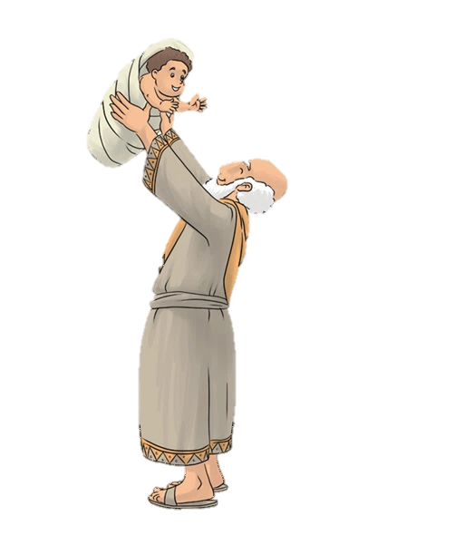
Ábrahám fiút kap Istentől
DIGITÁLIS HITTANÓRA
Kedves Szülők!
Kérjük, hogy segítsenek a gyermeküknek a hittanóra tananyagának az elsajátításában!
A digitális hittanórán szükség
lesz az alábbiakra:
Internet kapcsolat
Hangszóró vagy fülhallgató a hanganyaghoz
Hittan füzet, vagy papír lap
Ceruza, vagy toll, színes ceruzák
Kérem, hogy indítsák el a diavetítést!
(A linkekre így tudnak rákattintani!)
Javaslat: A PPT fájlok megjelenítéséhez használják a WPS Office ingyenes verzióját (Letölthető innen: WPS Office letöltések ). Az alkalmazás elérhető Windows-os és Android-os platformokra is!

Slide 2
Áldás, békesség!
Kezdd a digitális hittanórát az óra eleji imádsággal!

Slide 3
Mi a lehetetlen számodra?
korocsolyát kapni
magasugró olimpiát nyerni
hegyet elmozdítani
a testvéremet szeretni
másodikos koromban
autót vezetni
dicséretet kapni
5-ös dolgozatot írni
egy regényt elolvasni
sohasem haragudni
mindig békességre törekedni

Slide 4
A mai óránkon felfedezheted, hogy miért épp ezt a kérdést tettem fel neked.

Slide 5
Hosszú idő telt már el azóta, hogy Ábrahám és Lót külön útra indultak.
Ábrahám is letelepedett, és feleségével együtt egyre idősebbek lettek.
Sára talán már bele is törődött, hogy nem lehet gyermeke.

Slide 6
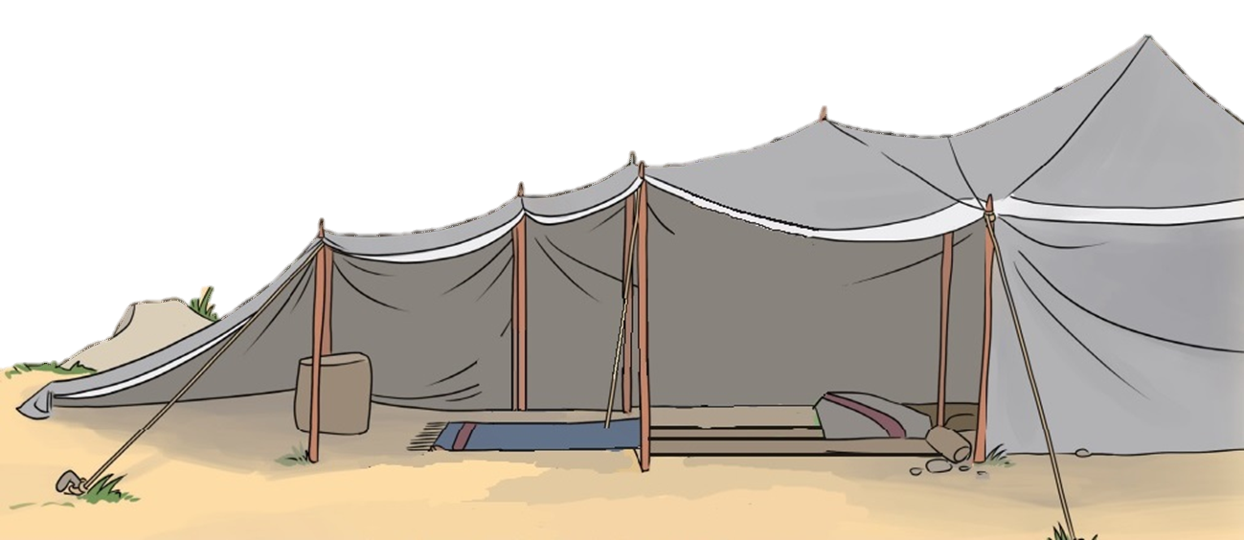
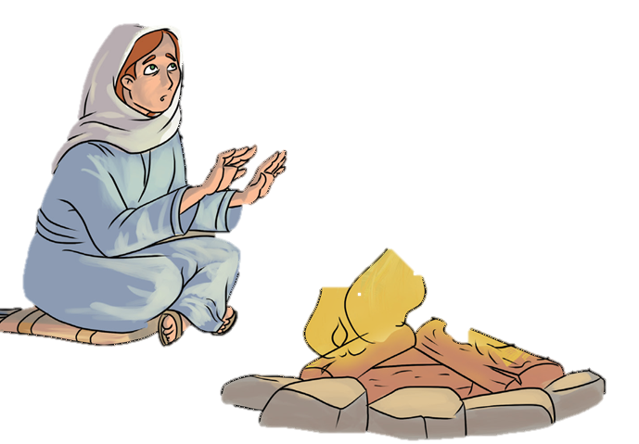
Egy nap azonban minden megváltozott.
Isten meglátogatta őket.

Slide 7
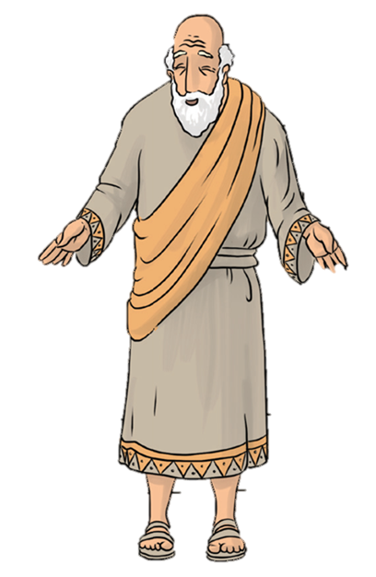
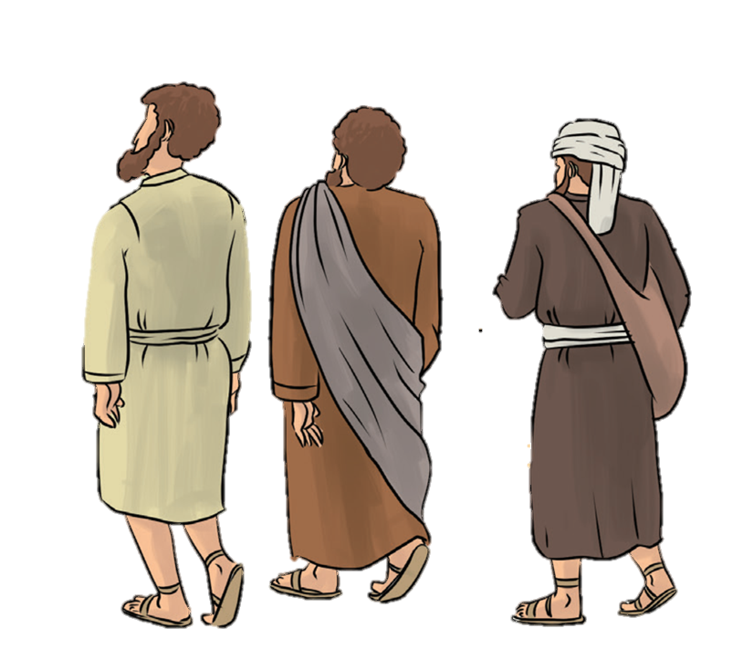
Ábrahám épp a sátra árnyékában hűsölt, amikor három idegenre lett figyelmes.
Gyorsan eléjük sietett, és így köszöntötte őket:
Térjetek be hozzám, és pihenjétek ki magatokat!
A férfiak követték őt.

Slide 8
Nagy lett a sürgés-forgás. Sára lángost sütött.
Ábrahám vajat, friss tejet és húst tett
a vendégek elé.
Miután ettek, Ábrahámhoz fordultak:
Nagyon öreg vagyok én is meg Ábrahám is. Hogyan születhetne gyermekem? – kuncogott, nevetgélt magában.
Sára hallgatózott.
Nem hitt a fülének.
Egy év múlva Sárának fia lesz.

Slide 9
Egy év, és már a fiadat öleled.
Van-e valami lehetetlen az Úr számára?
Miért nevet Sára?

Slide 10
Azzal a vendégek elmentek.

Slide 11
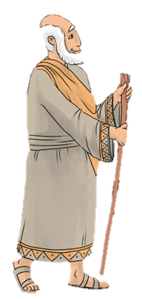
Sára már majdnem 90 éves volt, Ábrahám pedig majdnem 100. Ezért hitte is, meg nem is, hogy mindez meg fog történni.
Pedig, amit Isten megígér, az mindig bekövetkezik!

Slide 12
Sára egy évvel később fiút szült.
A gyermeket Izsáknak nevezték el.

Slide 13
A szülei pedig hálát adtak Istennek érte,
és örömükben nagy lakomát rendeztek.

Slide 14
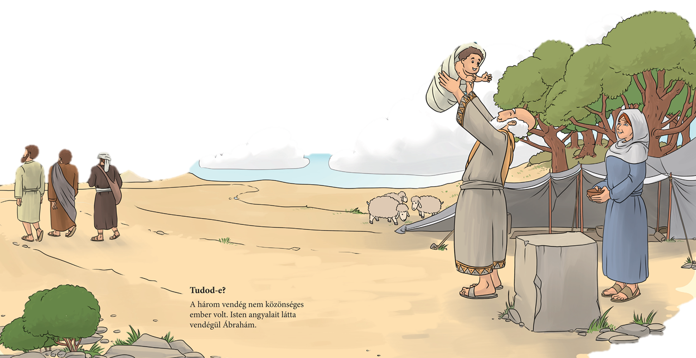
Tudod-e?
A három vendég nem közönséges ember volt. Isten angyalait látta vendégül Ábrahám.
Tudod-e?
Ábrahám és Sára gyermekének a neve (Izsák), azt jelenti: nevetés.

Slide 15
Ismételd át mai történetünket!
Egészítsd ki a szöveget a hiányzó szavakkal!

Slide 16
Sára kinevette az angyalok által hozott hírt. Ha megfejted a titkosírást, rájössz, hogy a megfejtésre te már a választ is megismerhetted mai történetünkből.
Fejtsd meg gyorsan és magyarázd el egy barátodnak, hogyan kapcsolódik ez Ábrahámék történetéhez!

Slide 17
Emlékszel még az óra elején feltett kérdésre?
Mi a lehetetlen számodra? – így hangzott.
Ábrahám és Sára nagyon bíztak Istenben.
Egy dologgal kapcsolatban mégis azt érzeték, hogy az számukra lehetetlen:
Nagyon vágytak egy gyermekre.
Isten meg is ígérte nekik.
Azonban ahogy teltek az évek, egyre öregebbek lettek.
Azt érezték, hogy lehetetlen számukra az,
hogy szülőkké váljanak.

Slide 18
Isten bebizonyította nekik:
„Ami lehetetlen az embereknek,
az Istennek lehetséges.”
(Lukács evangéliuma 18,27)
Isten megtartja az ígéreteit!
Ebben te is bízhatsz!

Slide 19
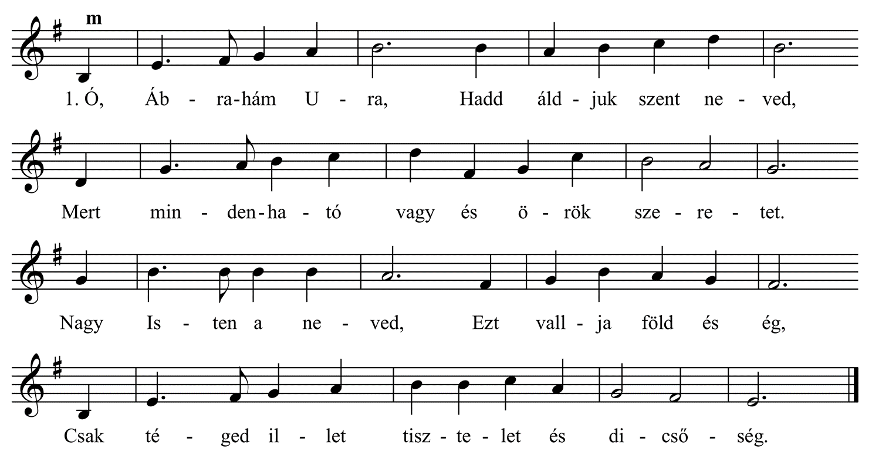
Ezzel az énekkel adjunk hálát Istennek a szeretetéért! Dicsérjük Őt énekelve!

Slide 20
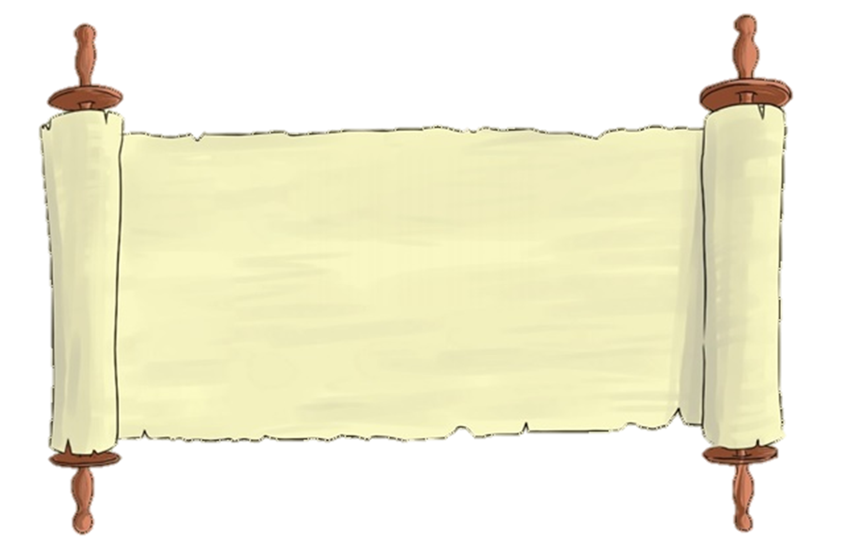
„Ami lehetetlen az embereknek,
az Istennek lehetséges.”
(Lukács evangéliuma 18,27)
Aranymondás
Olvasd el Isten üzenetét és add tovább az Igét valakinek!

Slide 21
A digitális hittanóra végén így imádkozz!
Kedves Hittanos!
Várunk a következő digitális hittanórára!
Áldás, békesség!

Slide 22
Áldás, békesség!
„Te vagy az én erőm, rólad zeng énekem. Erős váram az Isten, az én hűséges Istenem.”
(Zsoltárok könyve 59,18)
Kedves Szülők!
Köszönjük a segítségüket!
Isten áldását kívánjuk ezzel az Igével!

